Slide 1

Unity SQLite 연동하기

Slide 2
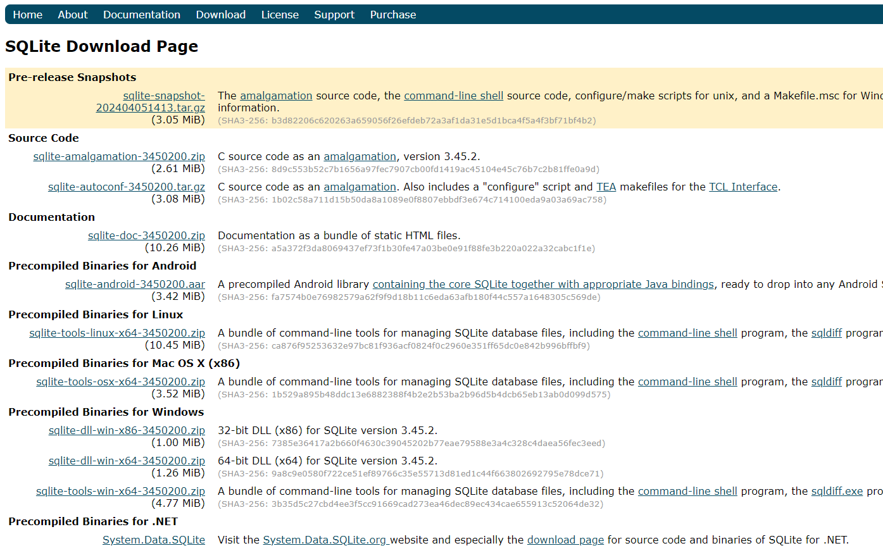
https://www.sqlite.org/download.html
SQLite 공식 홈페이지에서 해당 파일을 다운로드합니다.

Slide 3
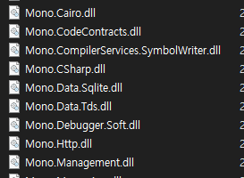
C:\Program Files\Unity\Hub\Editor\2022.3.21f1\Editor\Data\MonoBleedingEdge\lib\mono\4.5
유니티 설치 경로를 따로 지정하지 않았다면 위 경로에서 Mono.Data.Sqlite.dll 을 복사하여 위에서 받은 파일과 같은 폴더에 넣어둡니다.

Slide 4
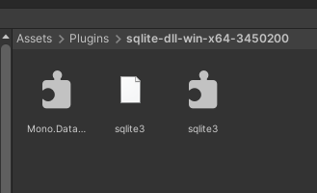
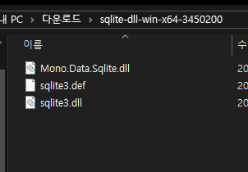
다운로드 받은 3 개의 파일이 들어있는 폴더를 UnityEditer의 Asset – Plugin 폴더에 드래그 앤 드롭하여 복사하면 자동으로 세팅이 완료됩니다.

Slide 5
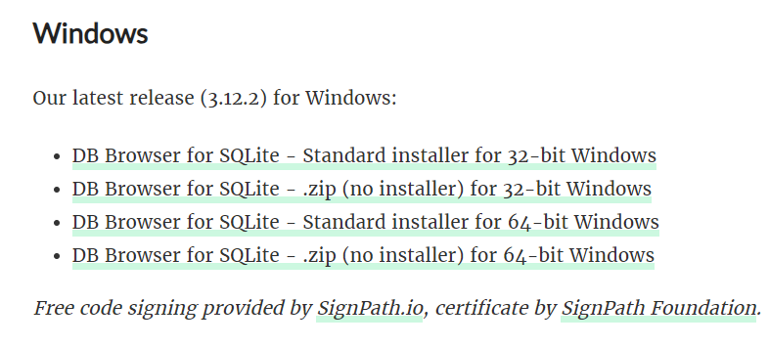
https://sqlitebrowser.org/dl/
위 사이트에 방문하여 DB Broser for SQLite 를 다운받습니다.
자신의 운영체제에 맞게 다운로드 합니다.
저는 Windows 64비트 no installer 버전을 다운받았습니다.

Slide 6
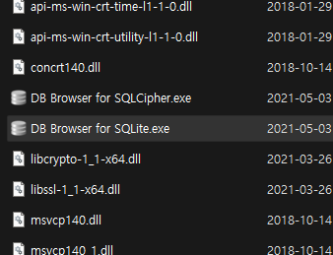
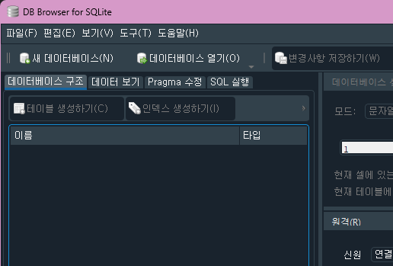
다운로드 받은 파일을 압축해제하고, DB Browser for SQLite.exe 파일을 실행합니다.
새 데이터베이스 버튼을 클릭하여 데이터베이스를 하나 만듭니다.
다크모드는 편집 – 환경설정 – 애플리케이션 스타일에서 변경 가능합니다.

Slide 7
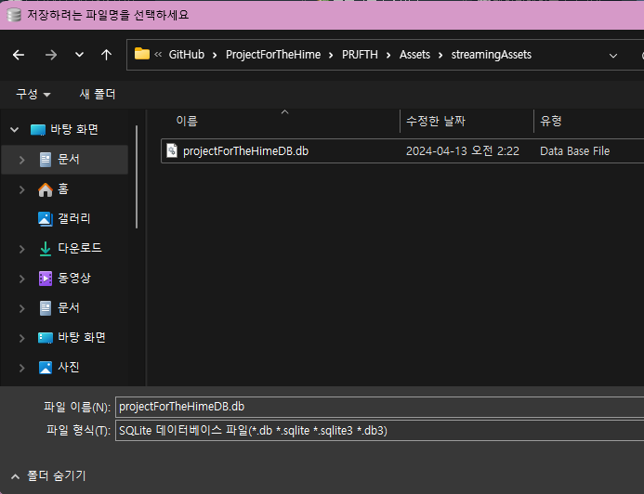
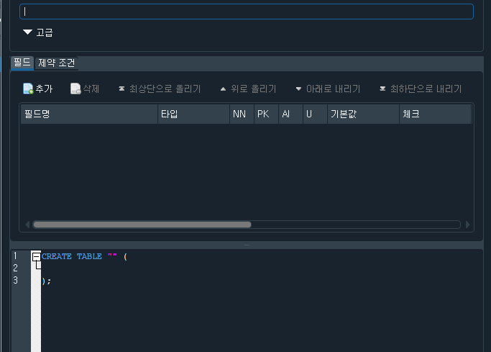
새 데이터베이스 만들기를 실행하면 데이터베이스의 이름과 경로를 지정하는 창이 나옵니다. 경로는 유니티 프로젝트의 Assets – streamingAssets 에 저장합니다.
테이블 생성은 CSV 파일을 import 할 것이므로 생략합니다.

Slide 8
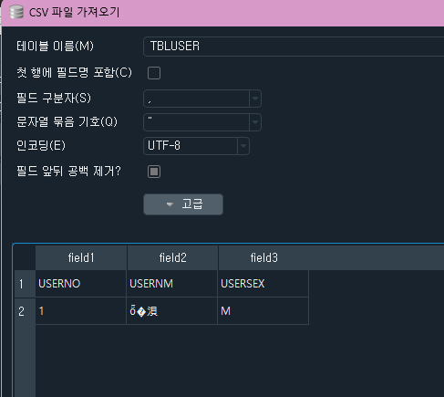
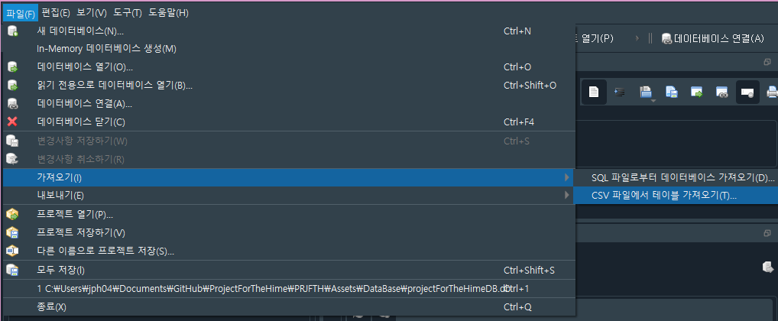
파일 – 가져오기 – CSV 파일에서 테이블 가져오기를 실행하여 CSV 파일을 import 합니다.
만약 한글이 깨져있다면 CSV파일의 인코딩을 수정해야 합니다.

Slide 9
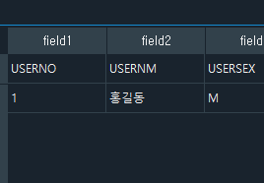
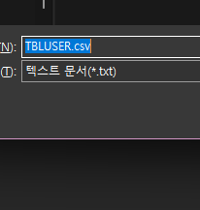
▶ 해당 CSV 파일을 메모장으로 열어서 Ctrl + Shift + S를 눌러 다른 이름으로 저장하기 창을 열어서 인코딩을 ANSI 에서 UTF-8로 변경합니다.
▶ 한글이 정상적으로 나오는 것이 확인되었습니다.

Slide 10
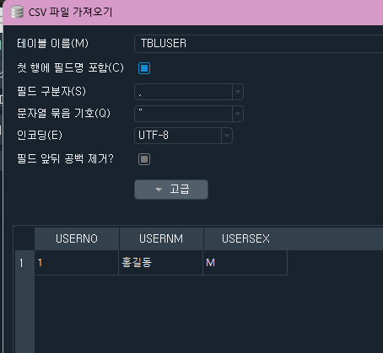
첫 행에 필드명 포함 옵션과, 필드 앞 뒤 공백 제거 옵션을 선택해 줍니다.
모든 과정이 완료되면 확인을 눌러 테이블을 import 합니다.

Slide 11
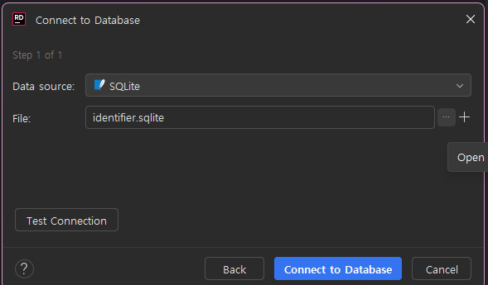
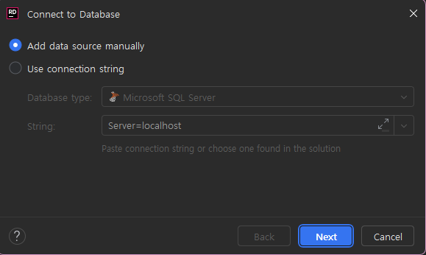
번외
해당 DB를 다른 DataBase IDE 에서 사용하려는 경우
DB Browser for SQLite를 종료하고 아래 과정을 실행합니다.
Add data source manually – Data source – SQLite – File…

Slide 12
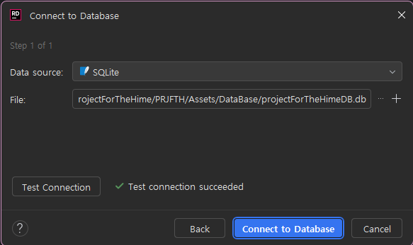
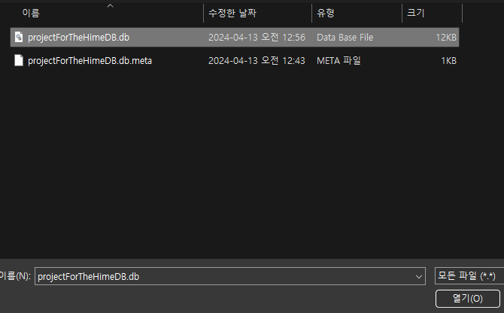
Assets – DataBase – DB선택 후 열기 – Test Connection – Connect to Database

Slide 13
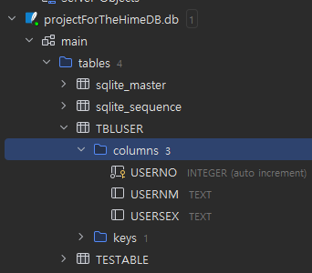
Rider IDE에서 DB에 접속이 된 것을 확인할 수 있습니다.

Slide 14
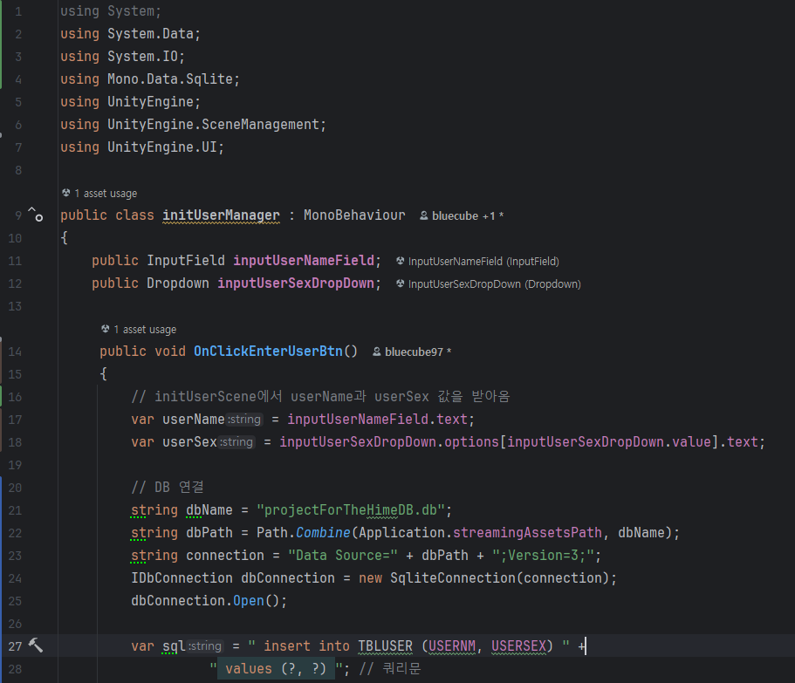
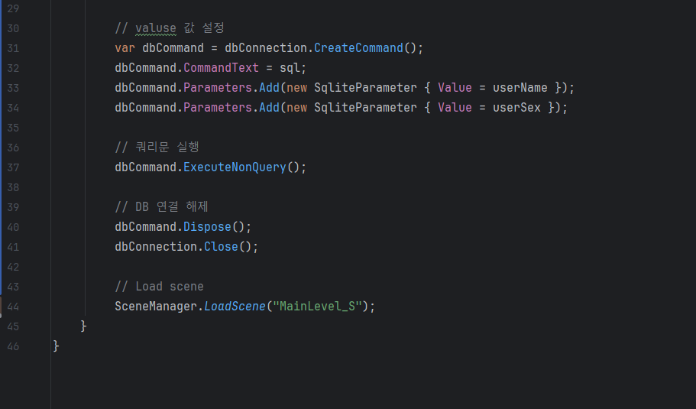
좌측 소스코드는 initUserScene에서 사용되는 SQLite 예제입니다.
nameField와 dropDown에서 값을 받아와 DB에 입력하고 MainLevelScene을 로드하는 구문입니다.

